Slide 1
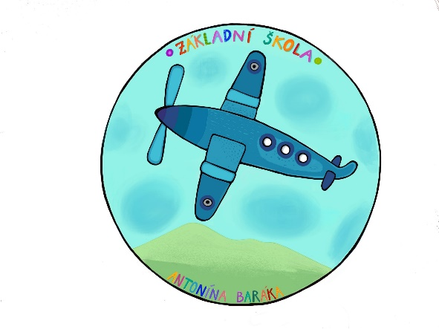
ONLINE DEN OTEVŘENÝCH DVEŘÍ PRO RODIČE PŘEDŠKOLÁKŮ
25. ÚNORA 2021

Slide 2
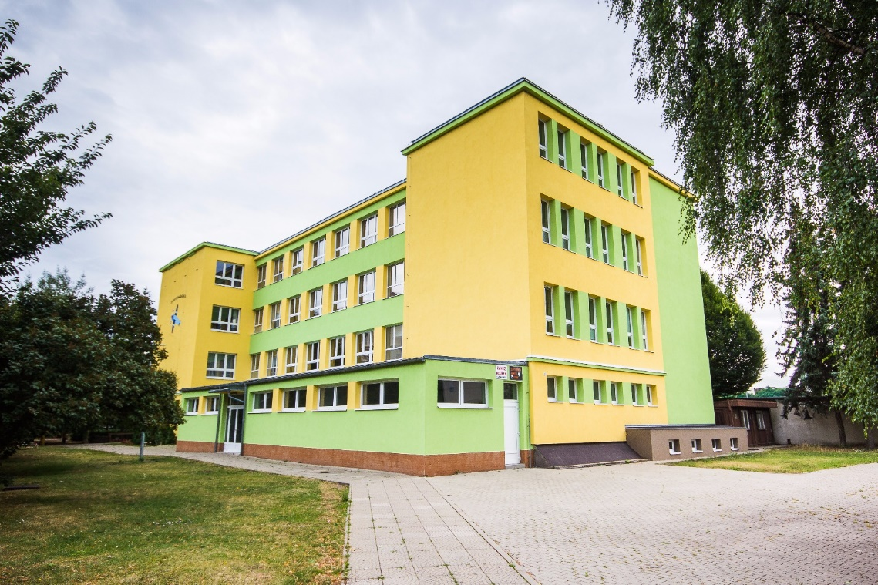
Program online setkání:
Představení naší školy
Zápis pro školní rok 2021/2022
Školní zralost
Prostor pro Vaše dotazy

Slide 3
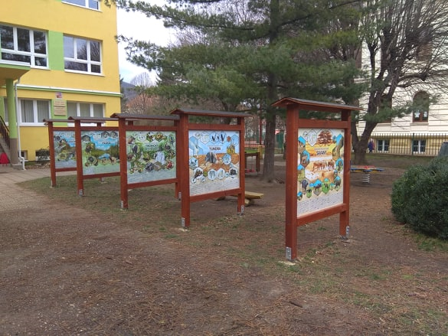
Školní vzdělávací program „TROJKA“
T – tolerance
R – radost
O – osobnost
J – jistota
K – komunikace
A – aktivita
Vedení školy:
Ředitelka školy: Mgr. Daniela Deusová
Zástupce ředitele školy: Mgr. Alena Ptáčková
Výchovní poradci:
Mgr. Markéta Dvořáková
Mgr. Alena Ptáčková
Třídní učitelé 1. tříd – šk. rok 2021/2022
Mgr. Zuzana Drobná a Mgr. Lucie Kekrtová

Slide 4
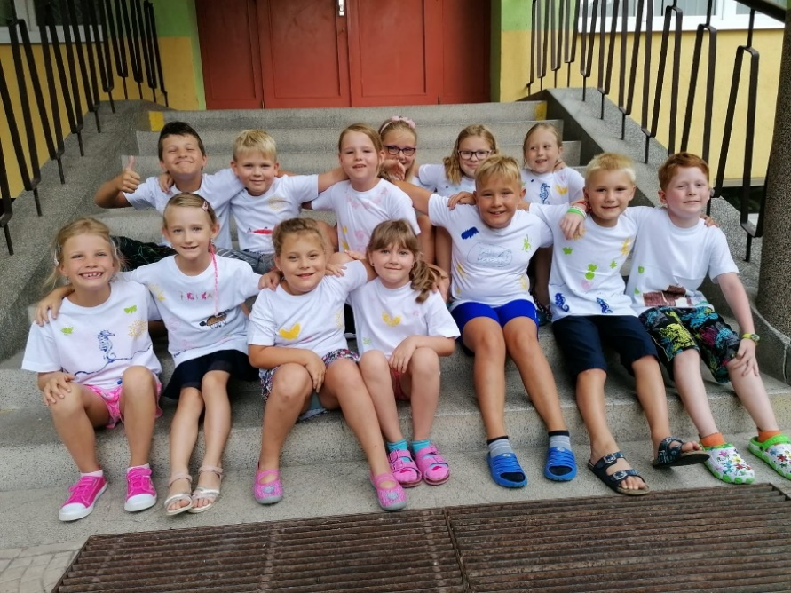
Školní vzdělávací program „TROJKA“
T – tolerance
R – radost
O – osobnost
J – jistota
K – komunikace
A – aktivita
Naše škola ZŠ A. Baráka je zaměřena převážně na rozvoj jazykové gramotnosti, na rozvoj počítačové komunikace, pohybových aktivit a zdravého životního stylu.
Naším cílem je velmi dobře připravit naše žáky pro budoucí život a zaměřit se na dobrou spolupráci mezi žáky, učiteli i rodiči.

Slide 5
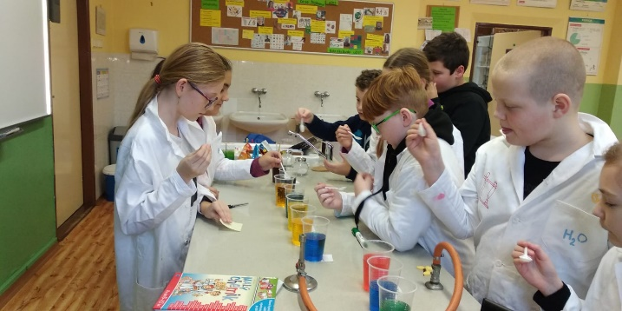
Co nabízíme a proč si vybrat naši školu
MODERNĚ VYBAVENÉ TŘÍDY -
1. – 9. ROČNÍK
KVALITNÍ PEDAGOGICKÝ SBOR
V rámci projektů, a to i z evropských fondů, – se nám daří modernizace našich učeben. Máme v celé škole novou internetovou síť, nové učebny – učebnu přírodních věd a učebnu jazyků, zrekonstruovanou kuchyňku.
V každé třídě je interaktivní tabule.
Na škole podporujeme rozvoj čtenářských kompetencí. Funguje zde školní i volně přístupná, tzv. otevřená knihovna.
Ve výuce jsou používány efektivní a moderní metody – projektové učení, týmová práce, vzájemná spolupráce I. a II. stupně.
Funguje zde školní parlament, který organizuje nejrůznější soutěže
Napomáháme potírat strach, šikanu a rozvíjíme pozitivní atmosféru.

Slide 6
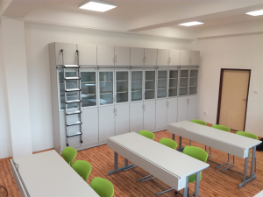
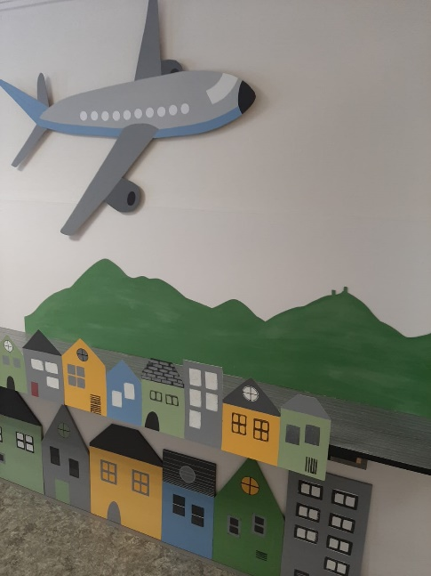
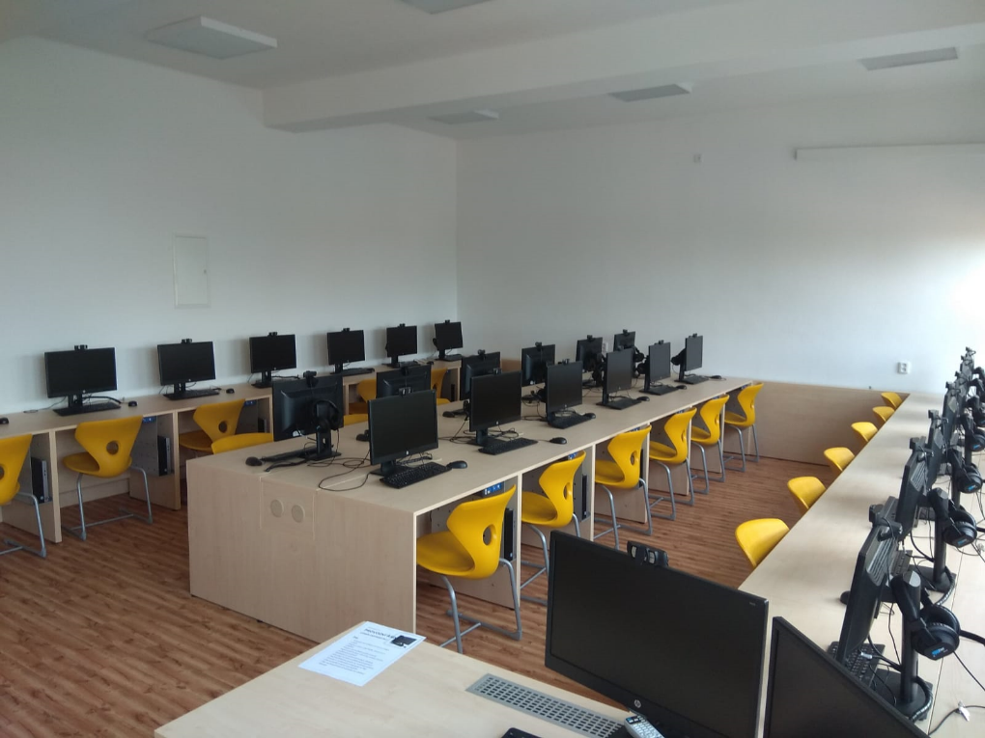
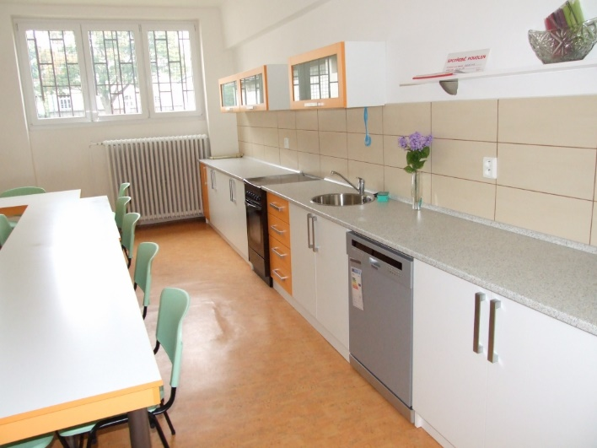
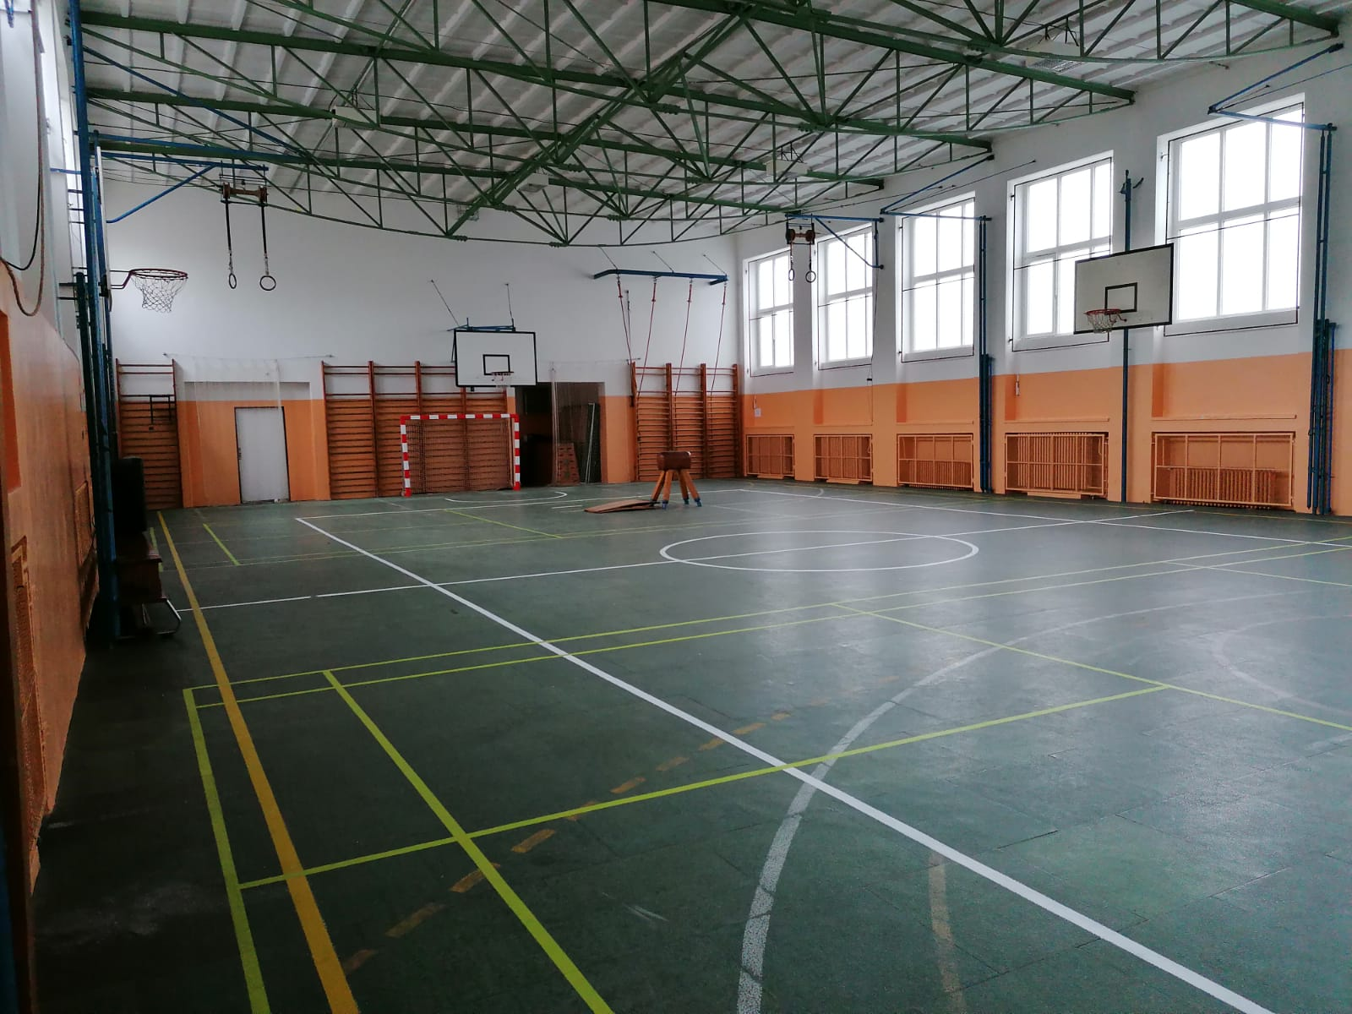
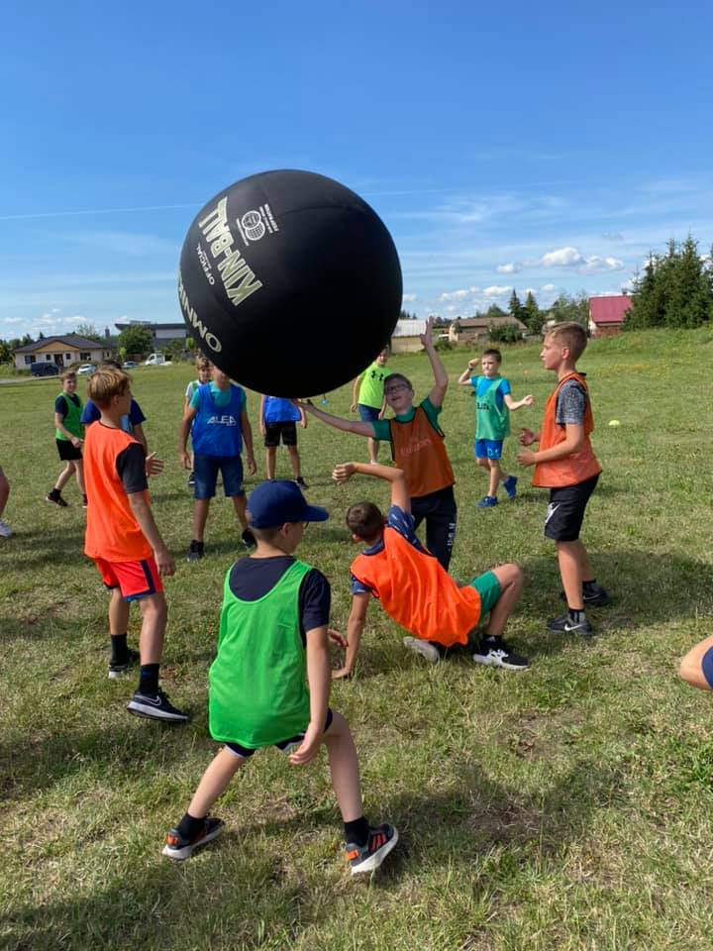

Slide 7
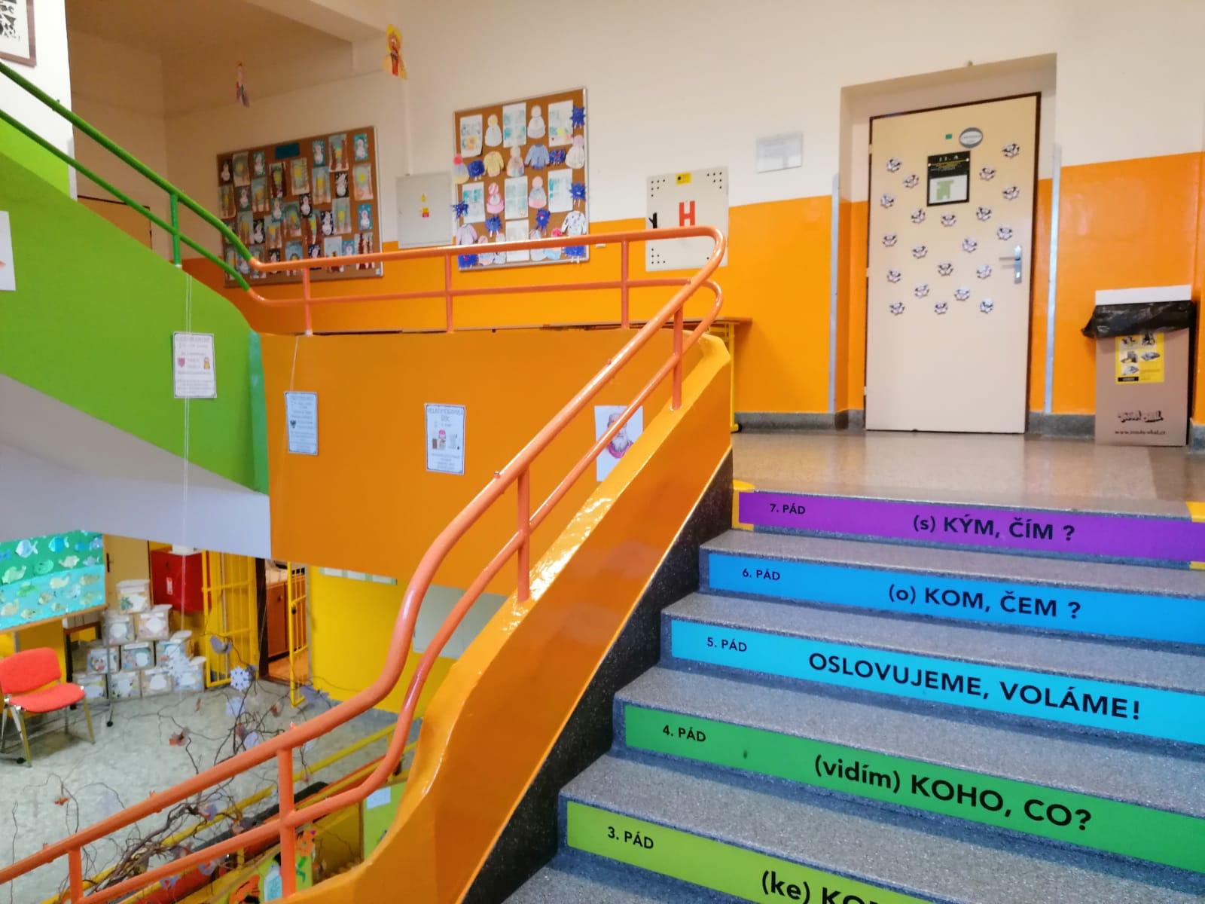
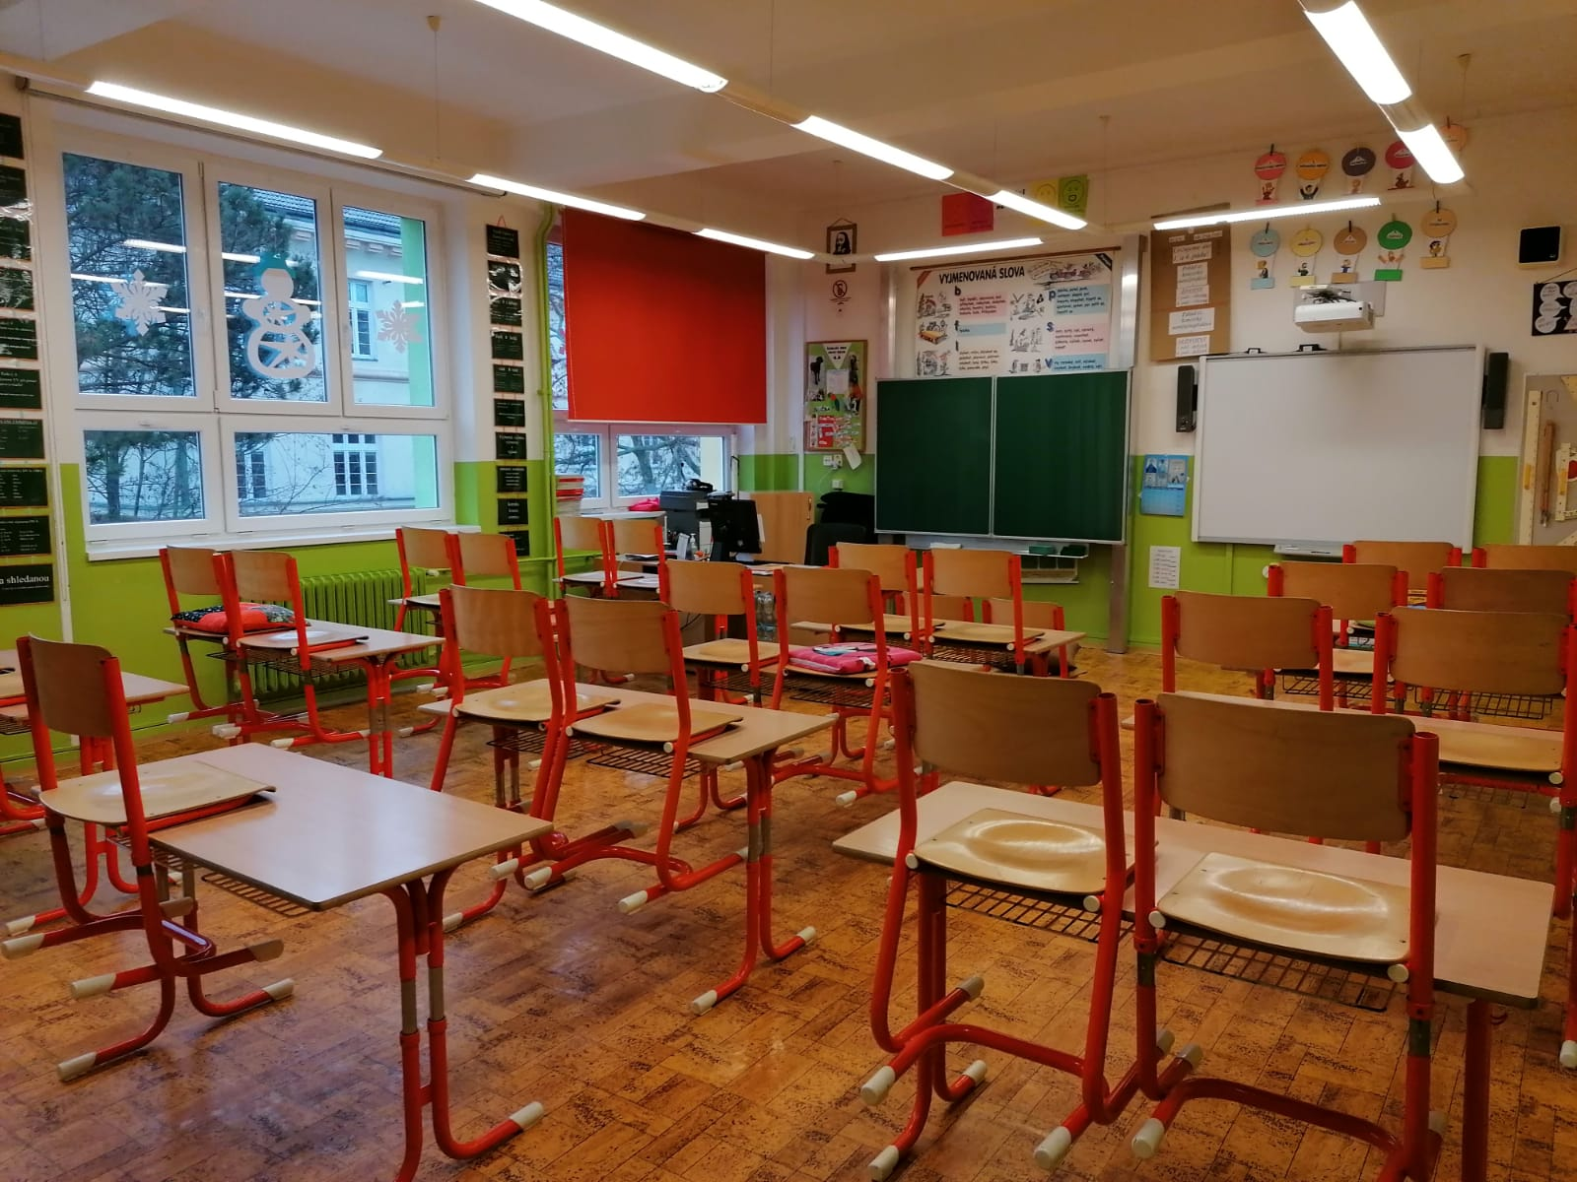
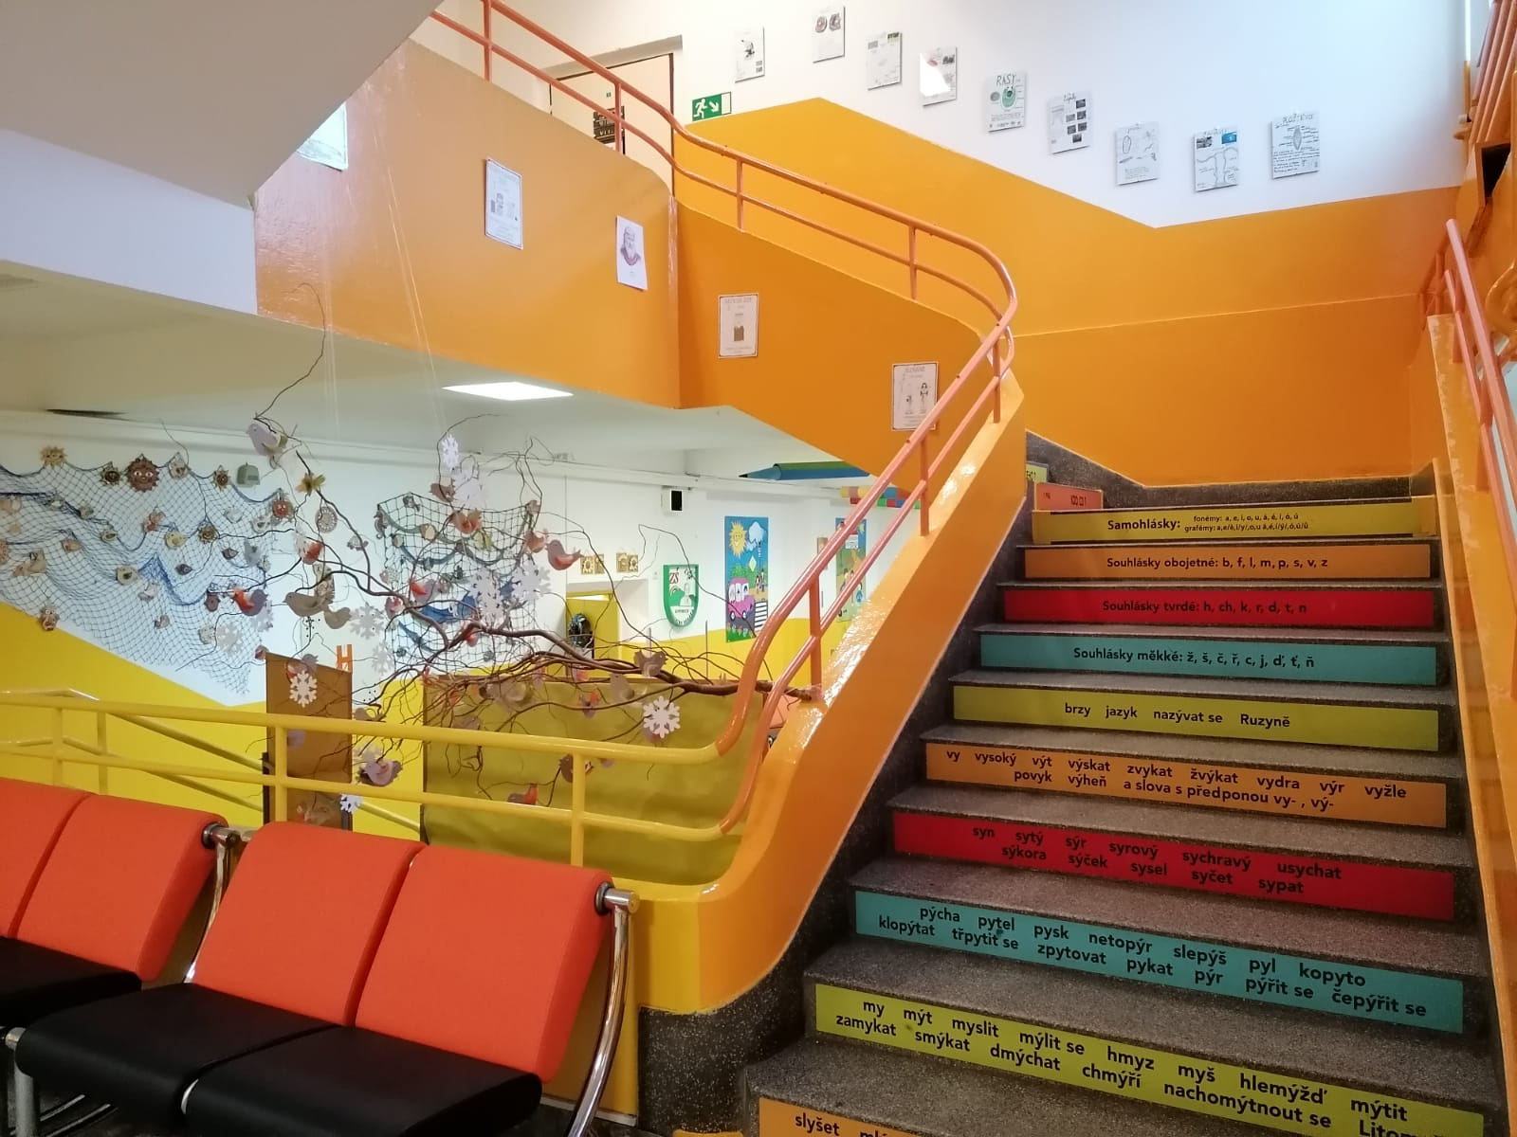
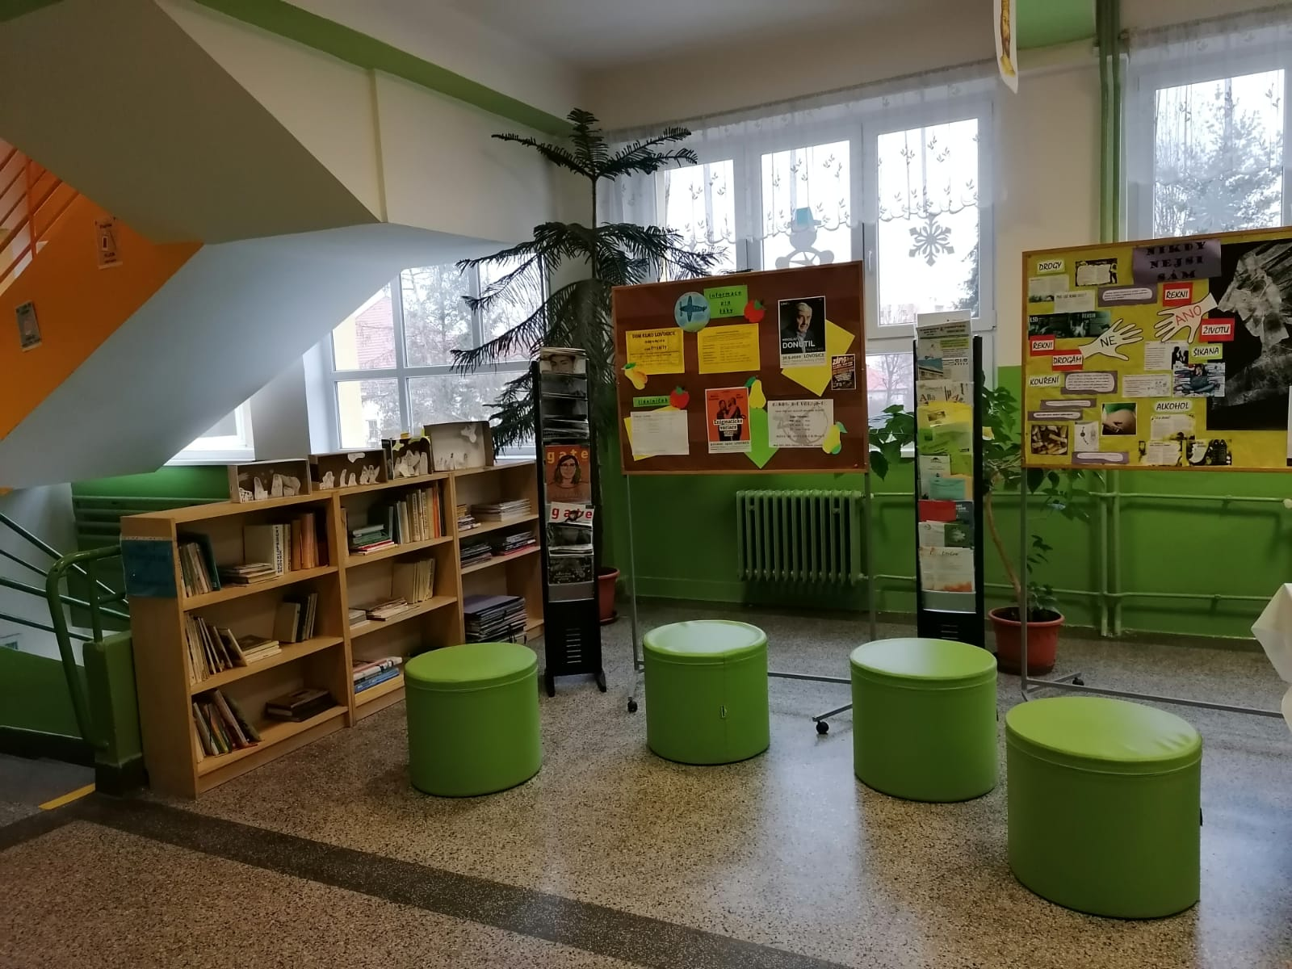
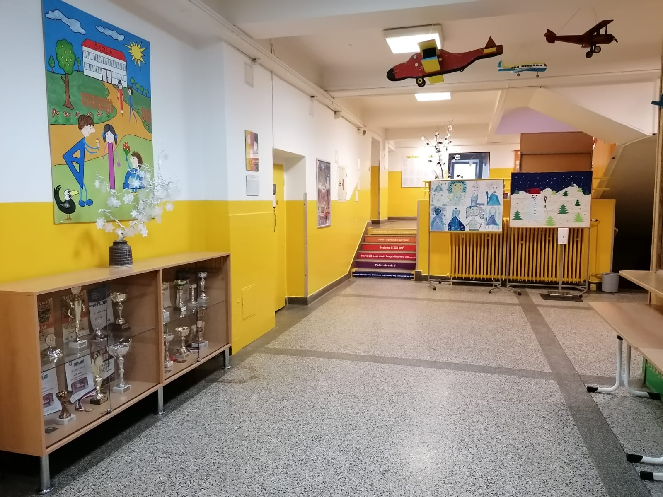
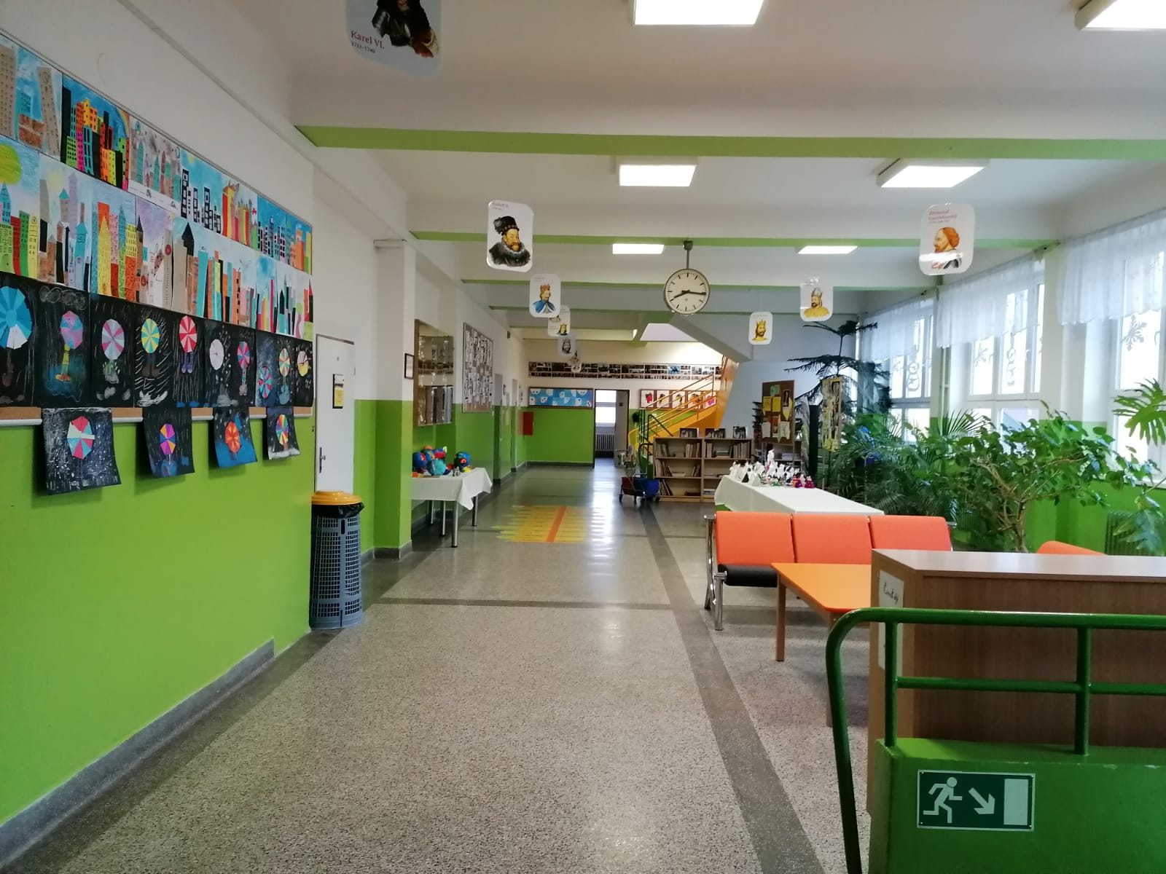

Slide 8
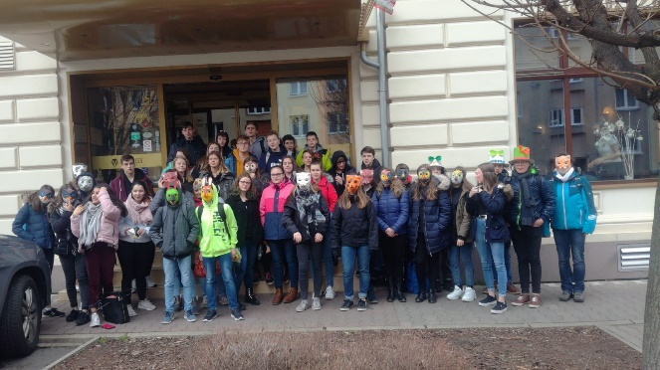
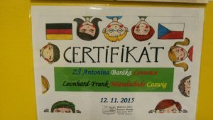
Co nabízíme a proč si vybrat naši školu
VÝUKA CIZÍCH JAZYKŮ
Výměnné pobyty
Anglický jazyk je dle ŠVP zařazen od 1. ročníku.
V 7. ročníku nabízíme žákům výuku druhého cizího jazyka (německý jazyk).
Na 2. stupni nabízíme též volitelný předmět – konverzace v cizím jazyce (Aj i Nj).
Výuka anglického jazyka s rodilým mluvčím.
Každým rokem pořádáme výměnný pobyt v Německu. Spolupracujeme s německou školou v Coswigu.
Cílem je zkvalitnit výuku cizích jazyků, umožnit žákům cestovat, navazovat nová přátelství a využít jazykové dovednosti a znalosti v praxi.

Slide 9
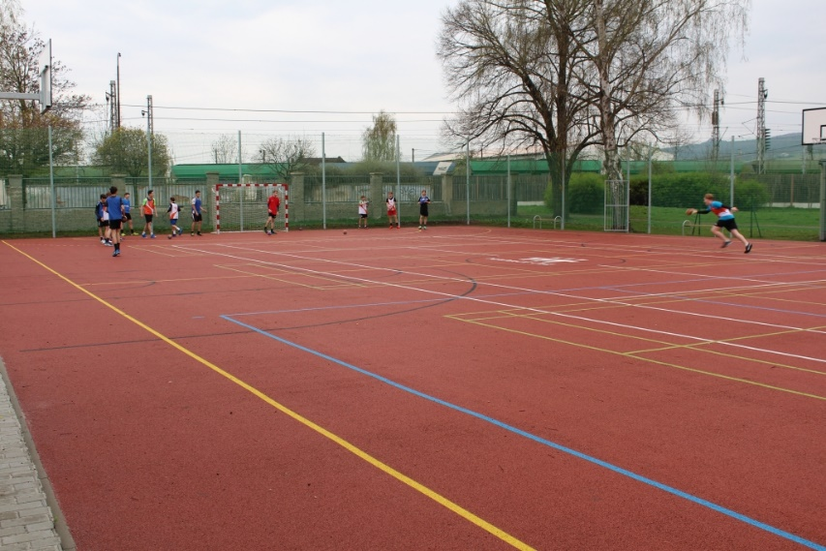
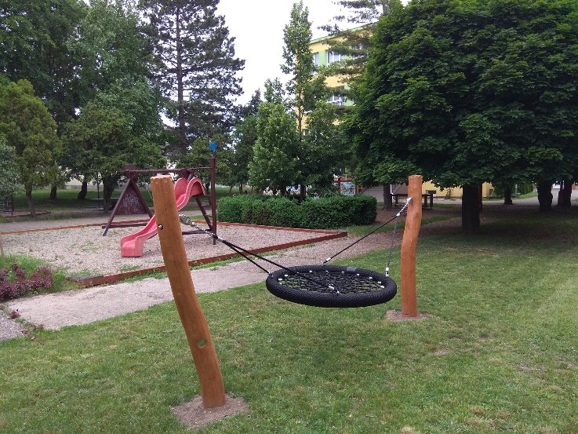
Co nabízíme a proč si vybrat naši školu
5 oddělení šd
Milé paní vychovatelky
Ranní družina od 5:30
Odpolední družina do 16:30
Pravidelné akce školní družiny
Pestré aktivity v rámci ŠD – sport, počítače, keramika, angličtina, malý šikula, hraní deskových her …
Venkovní prostor na hraní a multifunkční hřiště u školy
Projekt Sportuj ve škole
Letní tábor s družinou

Slide 10
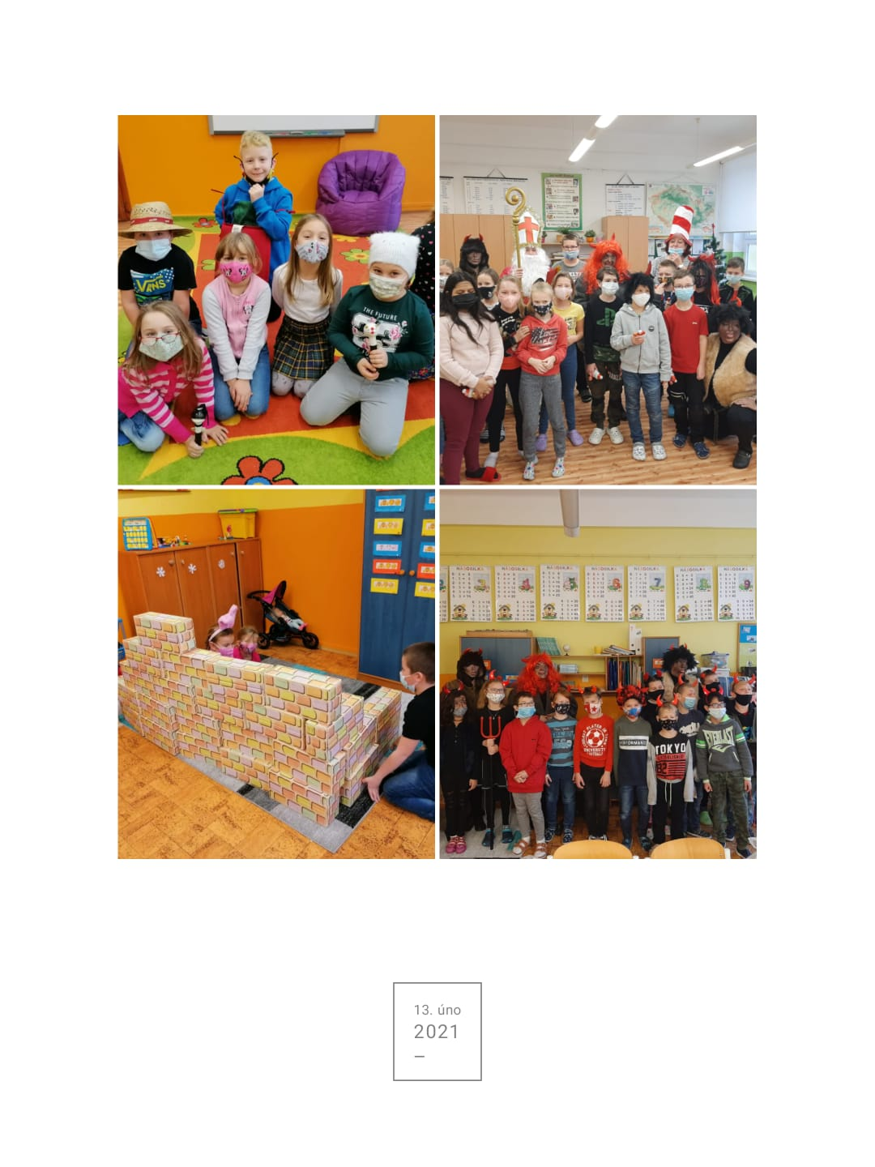
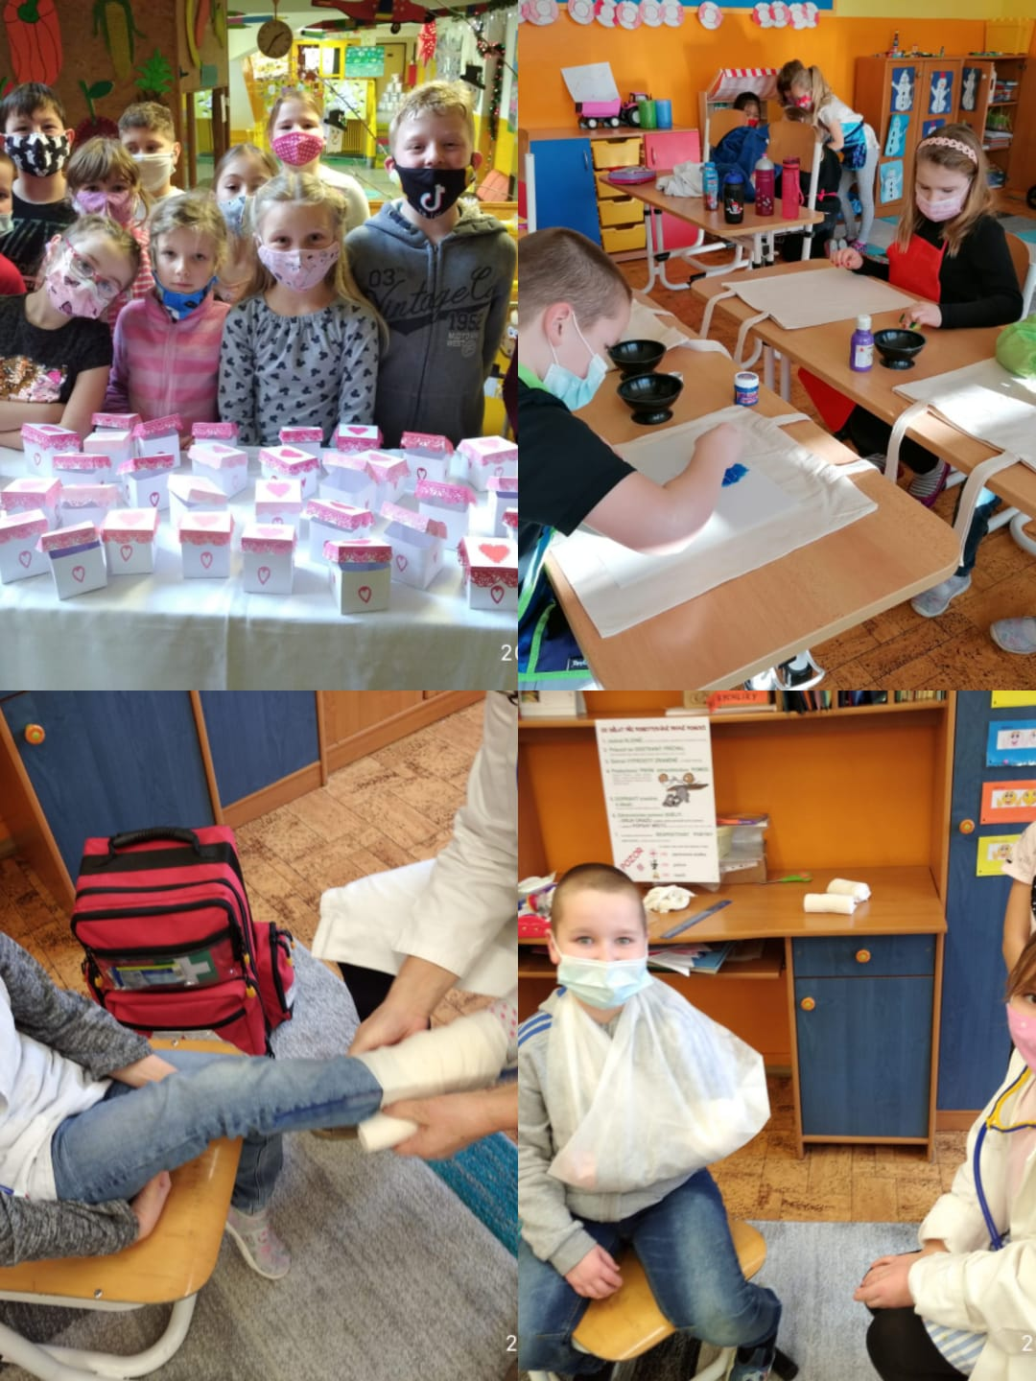
Přidejte nadpis snímku – 1

Slide 11
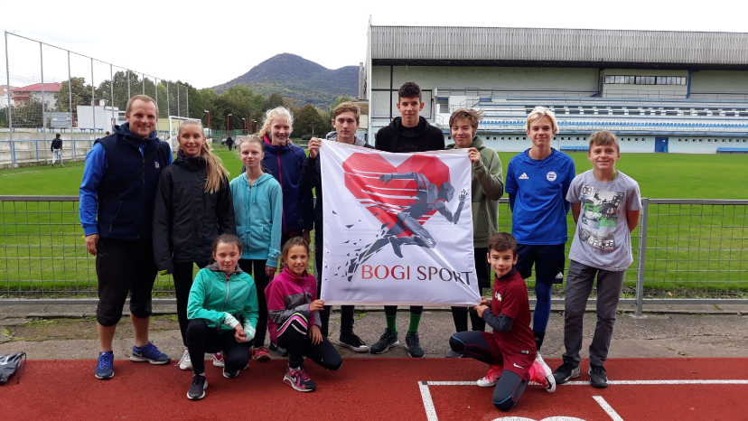
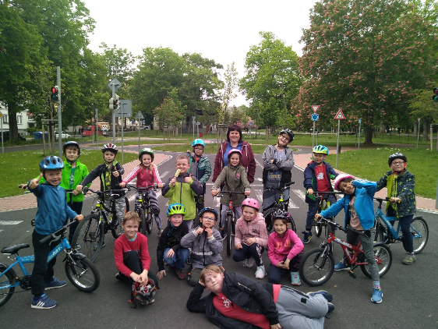
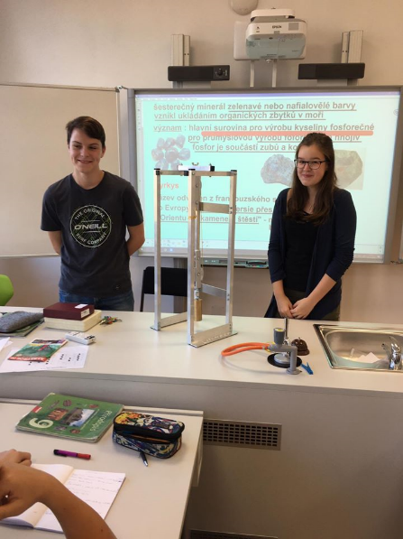
Projekty a soutěže
VYBÍRÁME Z PROJEKTŮ
Soutěže celonárodní, krajské, okresní i školní
Turistický kroužek
Adaptační kurzy 6. tříd
Lyžařský kurz 6. – 9. ročníků
Ozdravené pobyty 1. – 9. ročníků
Ozdravný pobyt u moře
Vzdělávací dny
Pravidelná účast na okresních olympiádách – v českém jazyce, cizích jazyků, dějepise.
Recitační soutěž – školní a okresní.
Přední umístění v přírodovědných soutěžích – poznávání rostlin a dřevin.
Vynikající úspěchy v celostátních soutěži Ministerstva vnitra ČR Svět očima dětí.
Velmi dobrá umístění ve sportovních aktivitách – basketbal, kopaná, florbal, volejbal, atletika a plavání.

Slide 12
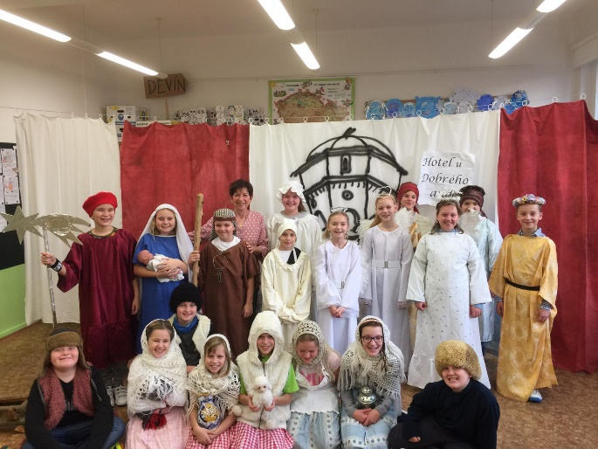
A další školní aktivity
Projekty Ovoce do škol, Mléko do škol
Zaměření na finanční gramotnost – jsme držiteli stříbrného certifikátu Finančně gramotná škola
Zdravý životní styl, zdravé zuby
Charitativní akce – Adopce na dálku, Život dětem, ……
Recyklohraní
Boj proti kouření
Den kultury, Den zvířat, Den Země, Den dětí, Adventní zvyky, Den masek
Školní časopis Žákoviny

Slide 13
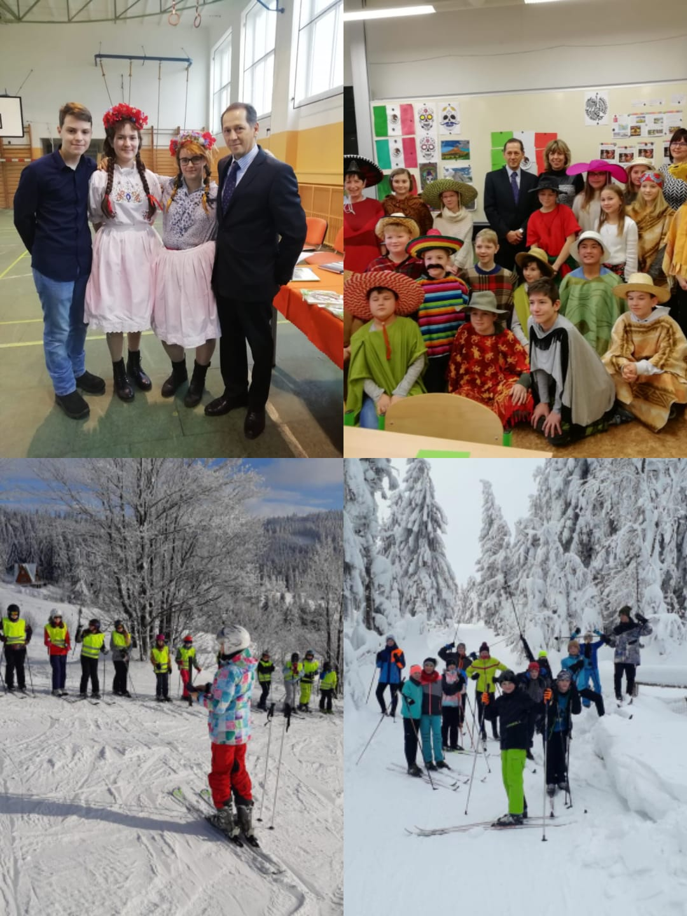
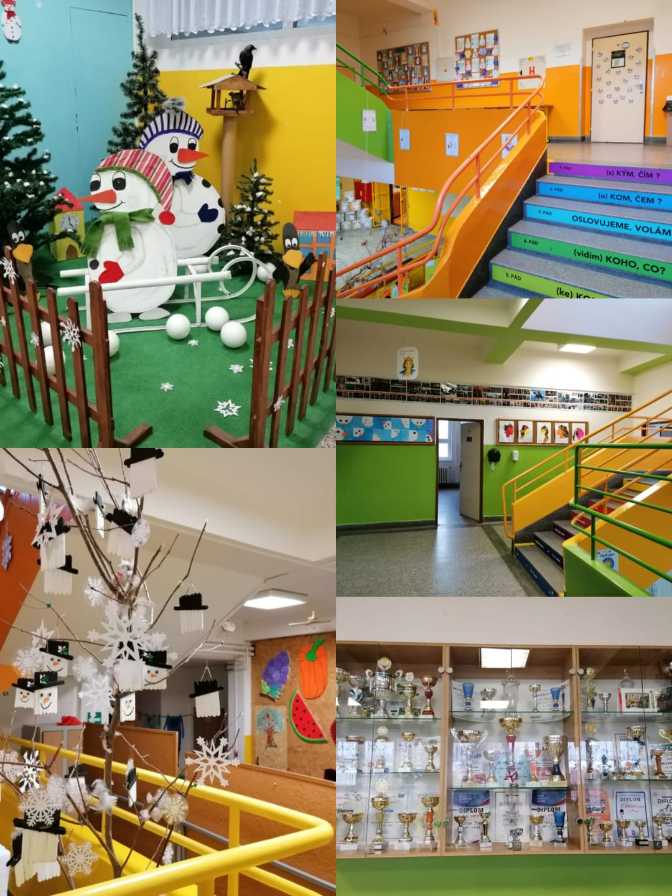
Přidejte nadpis snímku – 5

Slide 14
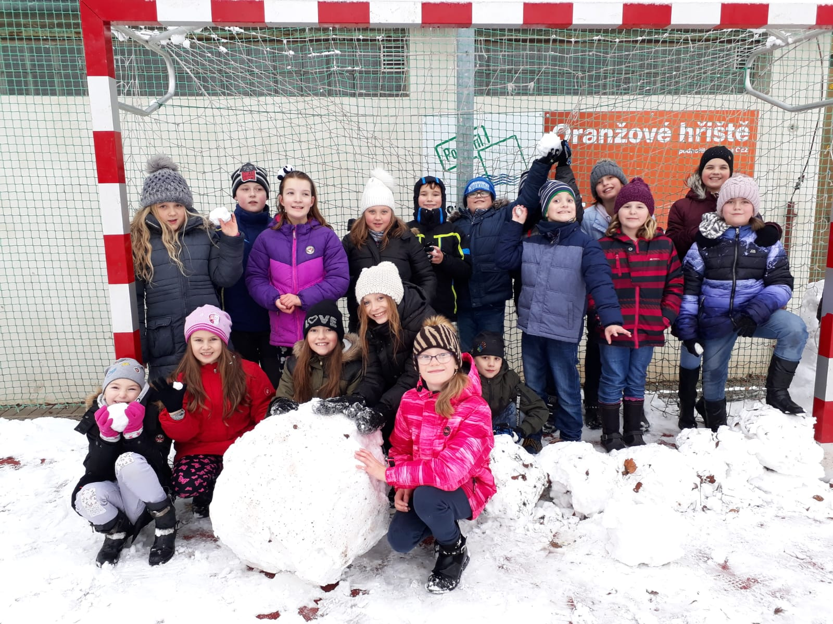
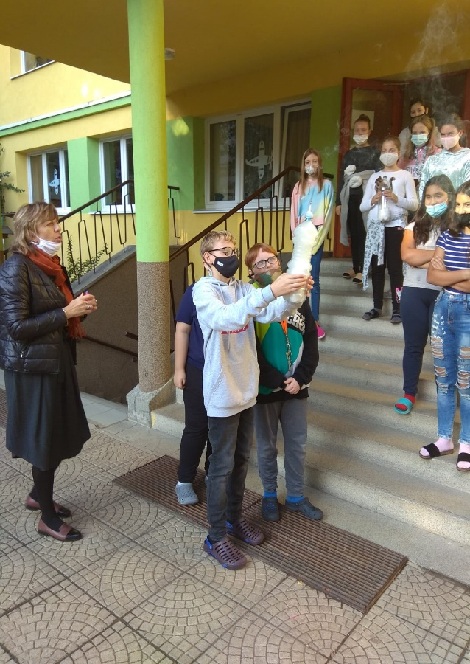
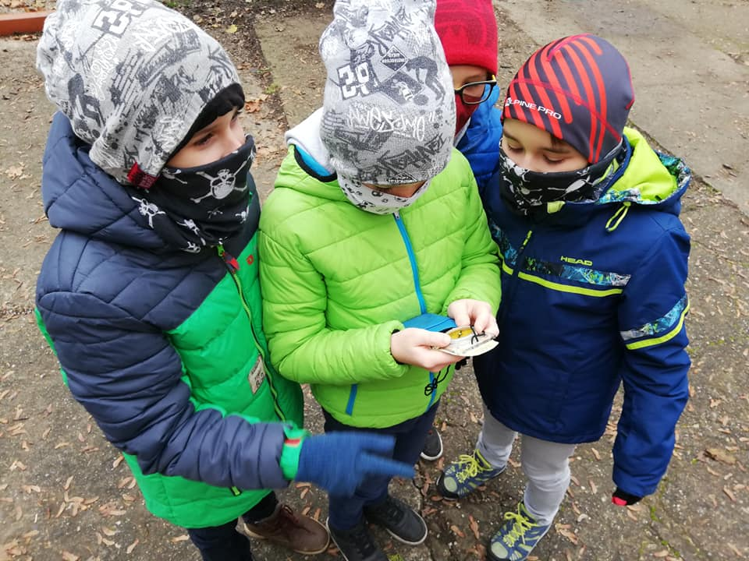
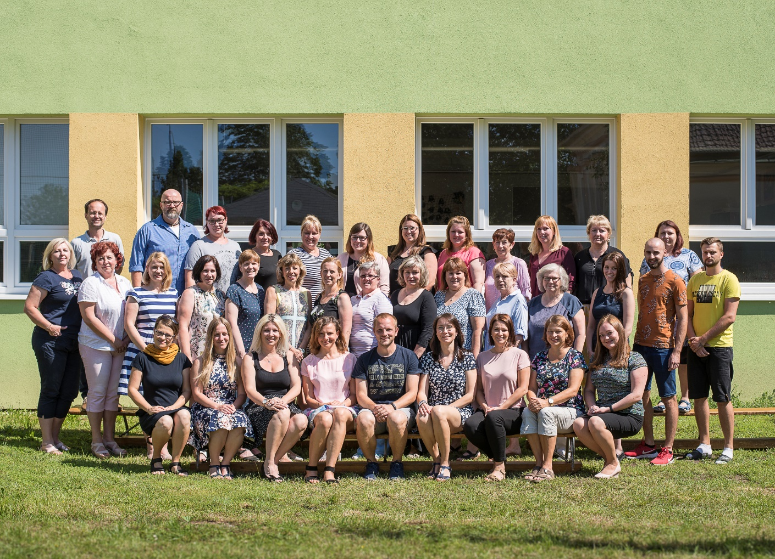
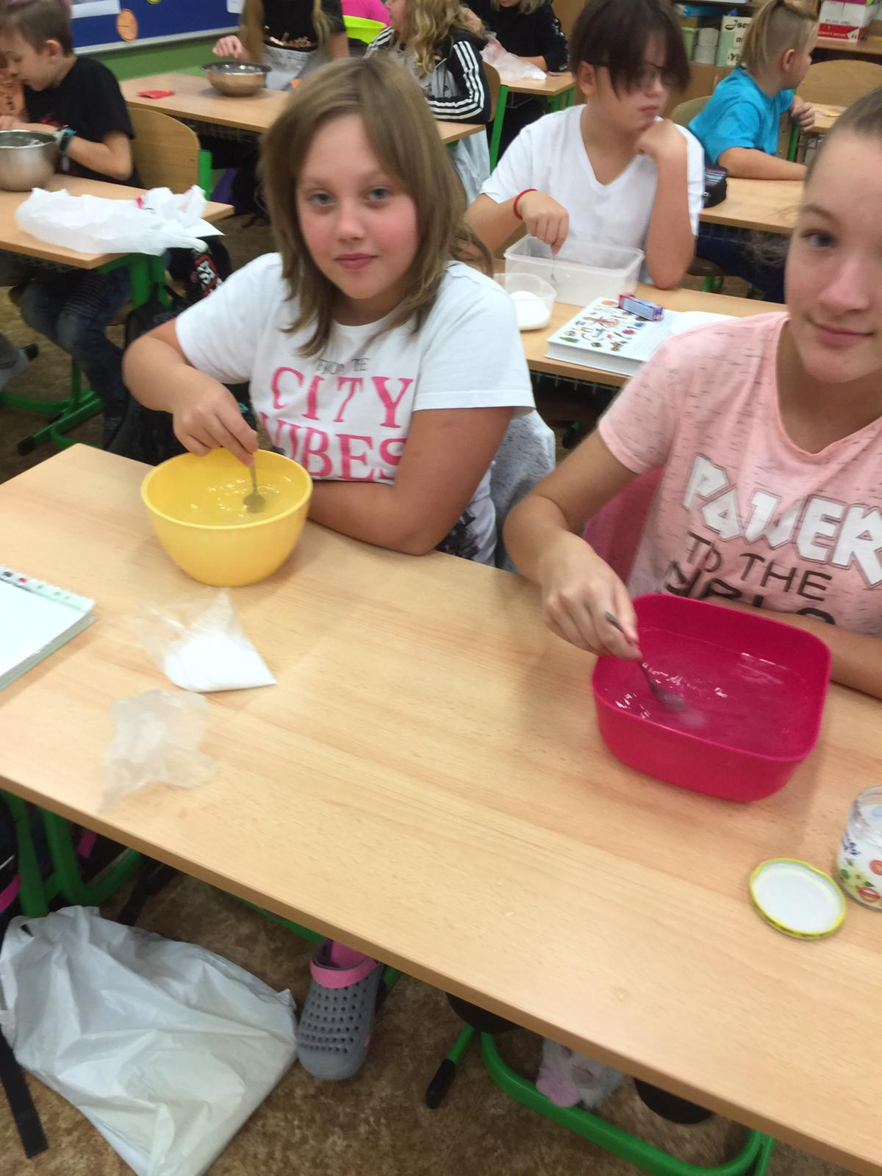
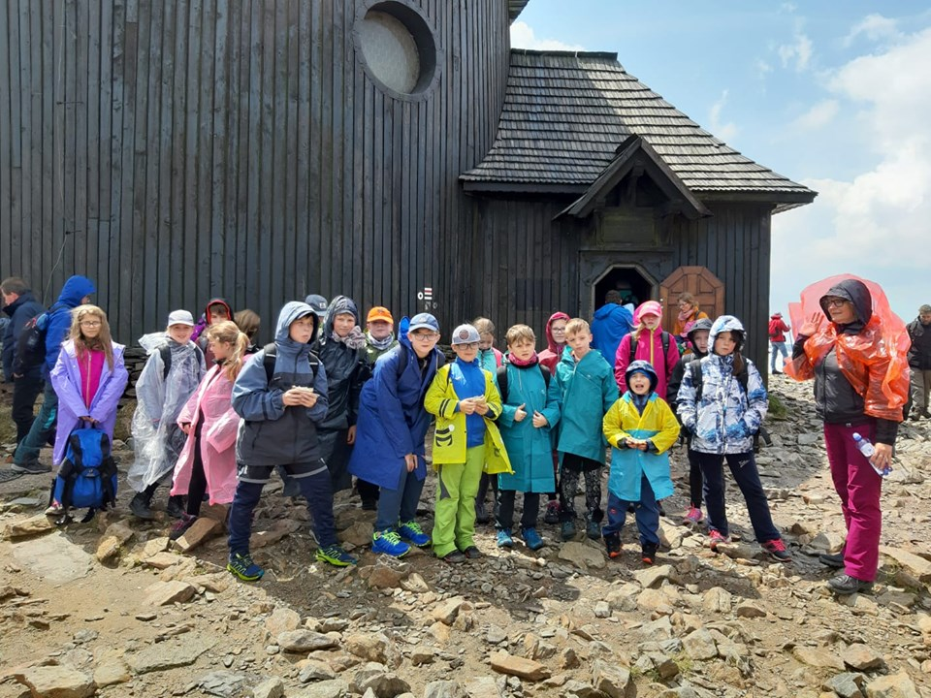
Přidejte nadpis snímku – 5

